Slide 1
Générateur de Partition
Projet de Fin d’Étude – Option SIAT – Février 2015

Slide 2

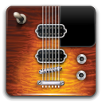
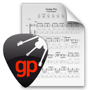
Objectifs du projet
Problème posé: l’édition de partition manuelle est fastidieuse
Proposer un logiciel générant une partition à partir d’un enregistrement audio du musicien
Le musicien enregistre son morceau
Notre logiciel analyse le signal audio
Une partition est générée

Slide 3
Objectifs du projet
Cible: Musicien compositeurs
Instruments supportés: Guitare uniquement
Format d’export: MIDI, (Guitar Pro 4)
Une seule note à la fois prise en charge
Tempos supportés: de 55 à 180 bpm

Slide 4
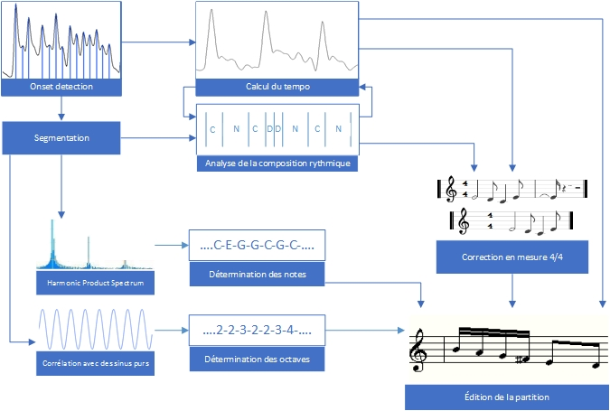
Algorithme général
Schéma synoptique

Slide 5
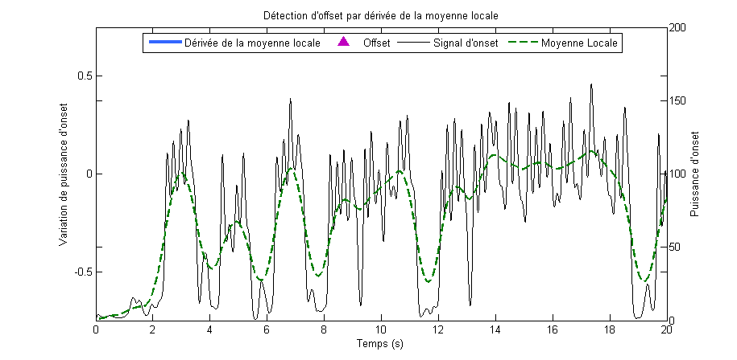
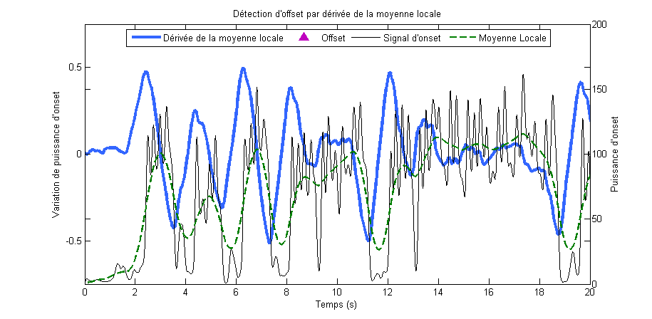
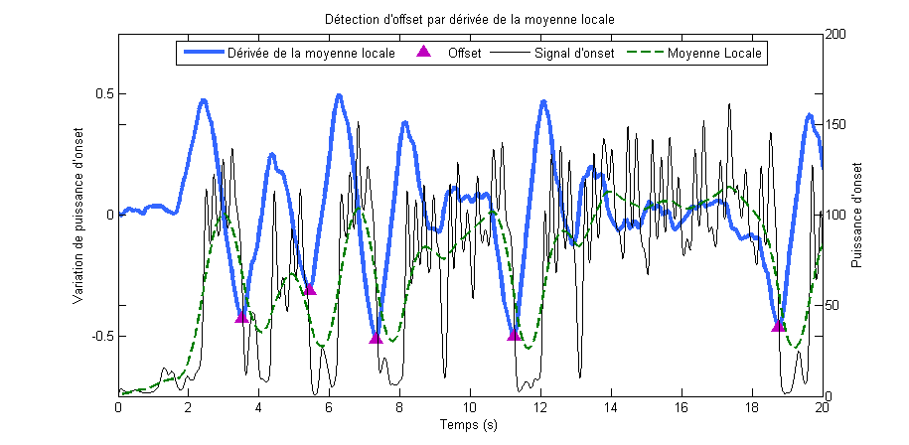
Offset detection
Notes:
Détection de la présence d’un offset dans un intervalle d’onset (pas d’offset en rythme)
pour un couple onset-offset, on découpe l’intervalle approximativement en deux,

Slide 6
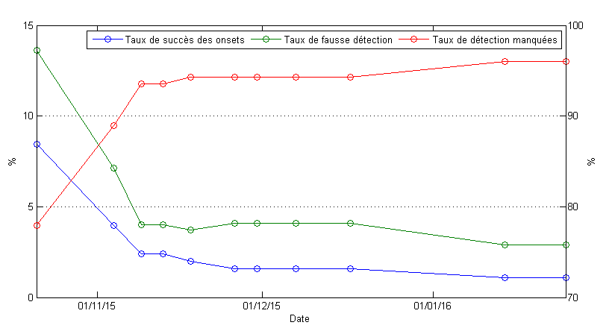
Évolution de la détection d’onset
Taux de détection final sur notre jeu de données :
(8min30 ou 946 notes)
96,04%
*Les offsets ne sont jamais évalués

Slide 7
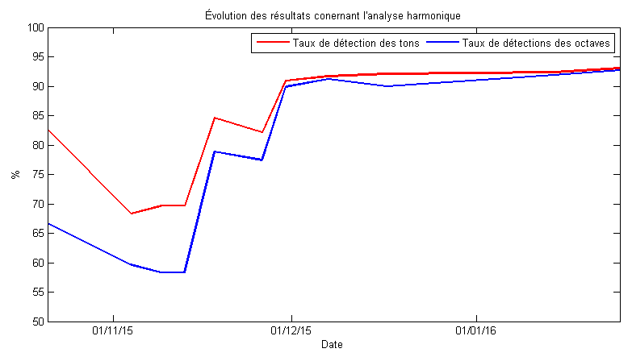
Évolution de l’analyse harmonique
Taux de détection* final sur notre jeu de données :
(8min30 ou 946 notes)
Tons: 93,08%
Octaves: 92,7%
*Les silences ne sont jamais évalués, les notes liées à un onset faussement détecté ou manqué ne sont pas évaluées

Slide 8
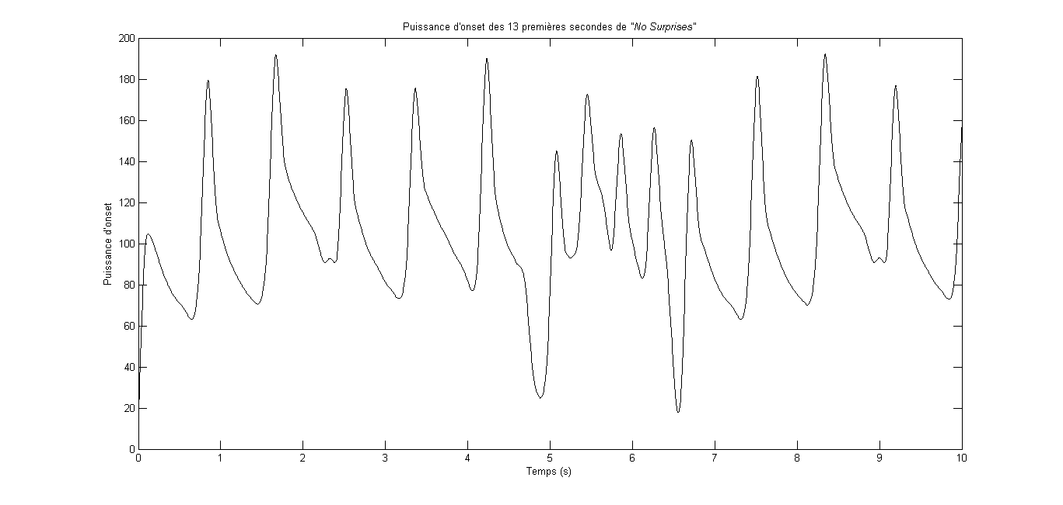
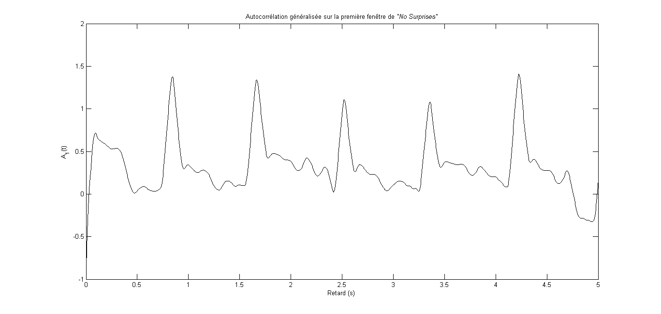
Estimation de tempo
Méthode basée sur l’autocorrélation du signal d’onset
Signal d’onset
Signal d’autocorrélation généralisée
G. Percival, G Tzanetakis, « Streamlined Tempo Estimation Based on Autocorrelation and Cross-correlation With Pulses », ﻿IEEE/ACM TRANSACTIONS ON AUDIO, SPEECH, AND LANGUAGE PROCESSING, 2014
Notes:
On recherche une périodicité dans le signal d’onset (qui représente l’apparition/disparition de notes)
Autocorrélation généralisée:
$$A_{m}\left(t\right)={FFT}^{−1}\left({\left|FFT(OSS(m)\right|}^{c}\right)$$
Segmentation en bloc de 5,5 secondes se chevauchant
Détection de pics, l’abscisse est l’inverse du tempo (retard en secondes tempos en beat/secondes (minutes))

Slide 9
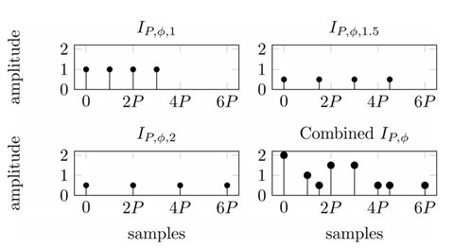
Estimation de tempo
Corrélation du signal d’onset avec des trains d’impulsions
Les trains d’impulsions sont construits de manière à capter des durées de notes conventionnelles
Où P est un tempo candidat
G. Percival, G Tzanetakis, « Streamlined Tempo Estimation Based on Autocorrelation and Cross-correlation With Pulses », ﻿IEEE/ACM TRANSACTIONS ON AUDIO, SPEECH, AND LANGUAGE PROCESSING, 2014
Notes:
On attribue ensuite un score à chaque candidat (variance et maximum du résultat))
On choisit le candidat avec le meilleur score

Slide 10
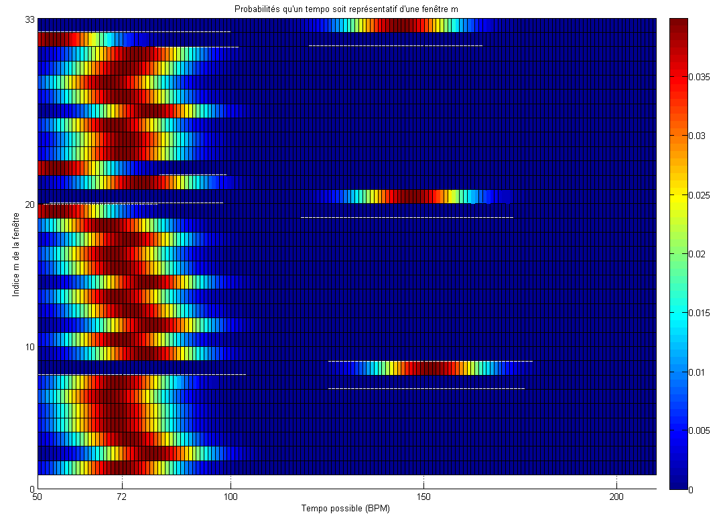
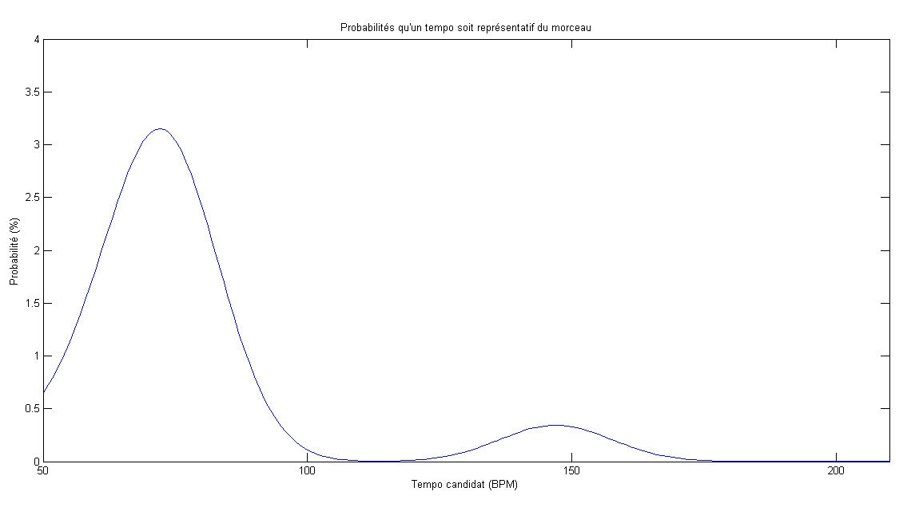
Estimation de tempo
Accumulation des résultats
On garde un tempo par fenêtre
Pour chaque fenêtre, on construit une gaussienne autour du tempo choisi.
Somme + normalisation
G. Percival, G Tzanetakis, « Streamlined Tempo Estimation Based on Autocorrelation and Cross-correlation With Pulses », ﻿IEEE/ACM TRANSACTIONS ON AUDIO, SPEECH, AND LANGUAGE PROCESSING, 2014
Notes:
Première courbe « Probabilité qu’un tempo soit représentatif de la fenêtre m.
À ce stade, on peut potentiellement suivre des variation du tempo
Deuxième courbe « probabilité qu’un tempo soit représentatif du morceau

Slide 11
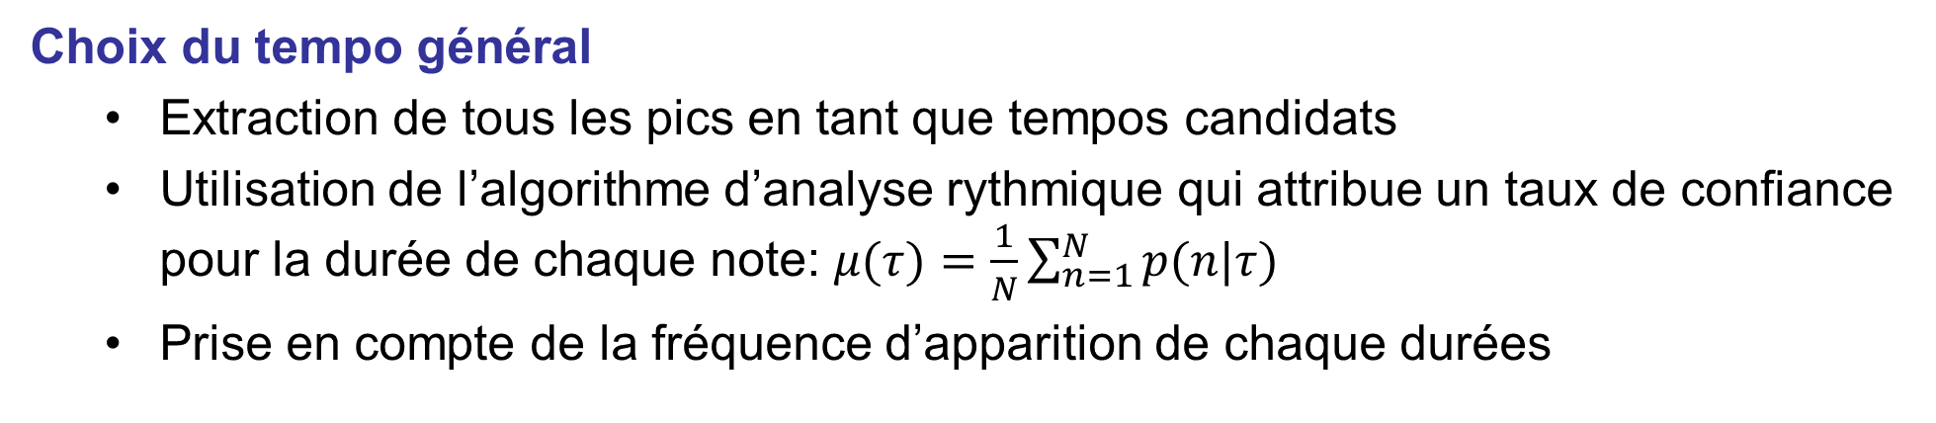
Estimation de tempo
Choix du tempo général
Extraction de tous les pics en tant que tempos candidats
Utilisation de l’algorithme d’analyse rythmique qui attribue un taux de confiance pour la durée de chaque note: $μ(τ)=\frac{1}{N}\sum_{n=1}^{N}{p(n|τ)}$
Prise en compte de la fréquence d’apparition de chaque durées
Choix du tempo
Le tempo est un critère de notation subjectif qui peut dépendre d’un choix personnel de la personne qui écrit la partition (tempo à la noire, à la croche, etc…)
Notes:
Dans la publi => maximum et ensuite SVM « douteuse » pour doubler le résultat où non.
Nous Régression linéaire pour tous les candidats avec comme paramètres:
La première formule moyenne de la confiance de chaque note n pour un tempo donné tau
Rapports croches/toutes notes, double-croche/toutes notes, etc…
Apprentissage
Au final Il faudrait dans l’idéal que l’utilisateur spécifie le tempo s’il le connais, ou qu’il donne une indication concernant la façon dont il veut que la partition soit notée.

Slide 12
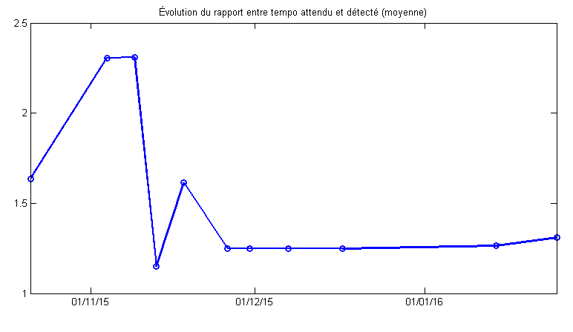
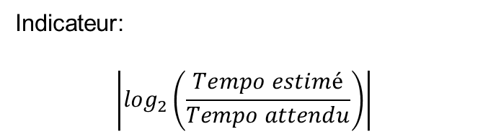
Évolution de l’estimation de tempo
Rapport moyen final:
(sur 11 morceaux)
0,309
Indicateur:
$$\left|\log_{2}\left(\frac{Tempo estimé}{Tempo attendu}\right)\right|$$
Notes:
$$\left|\log_{2}\left(\frac{Tempo estimé}{Tempo attendu}\right)\right|$$

Slide 13
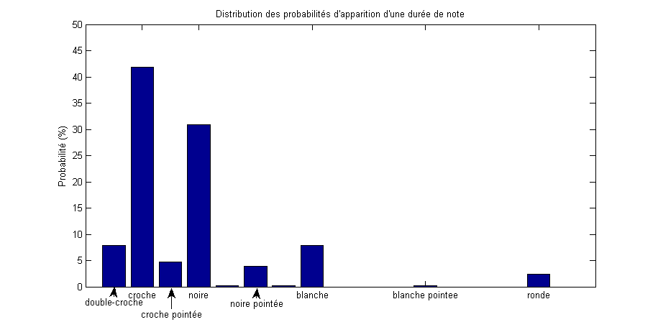
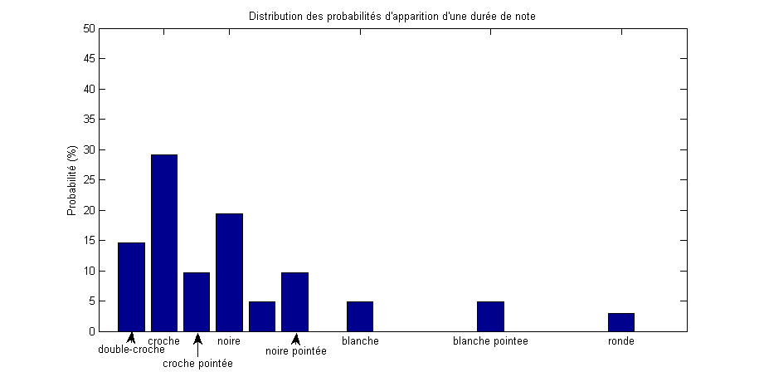
Analyse de la composition rythmique
Connaissant les instants des onsets (et offsets), on cherche à déterminer la durée musicale pour un certain tempo
Hypothèses:
Le musicien ne joue pas parfaitement en rythme
Certaines durées de notes sont plus souvent présentes que d’autres
Probabilité d’apparition d’une durée de note
T. Viitaniemi, A Klapuri, « ﻿A probabilistic model for the transcription of ﻿single-voice melodies », ﻿Institute of Signal Processing, Tampere University of Technology, 2003
Valeurs ajustées
Notes:
Savoir le tempo nous permet de passer des secondes à la base « nombre de double croches ».
On arrondie pas directement le résultat.
Difficile de trouver la probabilité dans la littérature
Nous avons ajusté les valeurs pour améliorer les résultats (empirique ou triche?) ☺

Slide 14
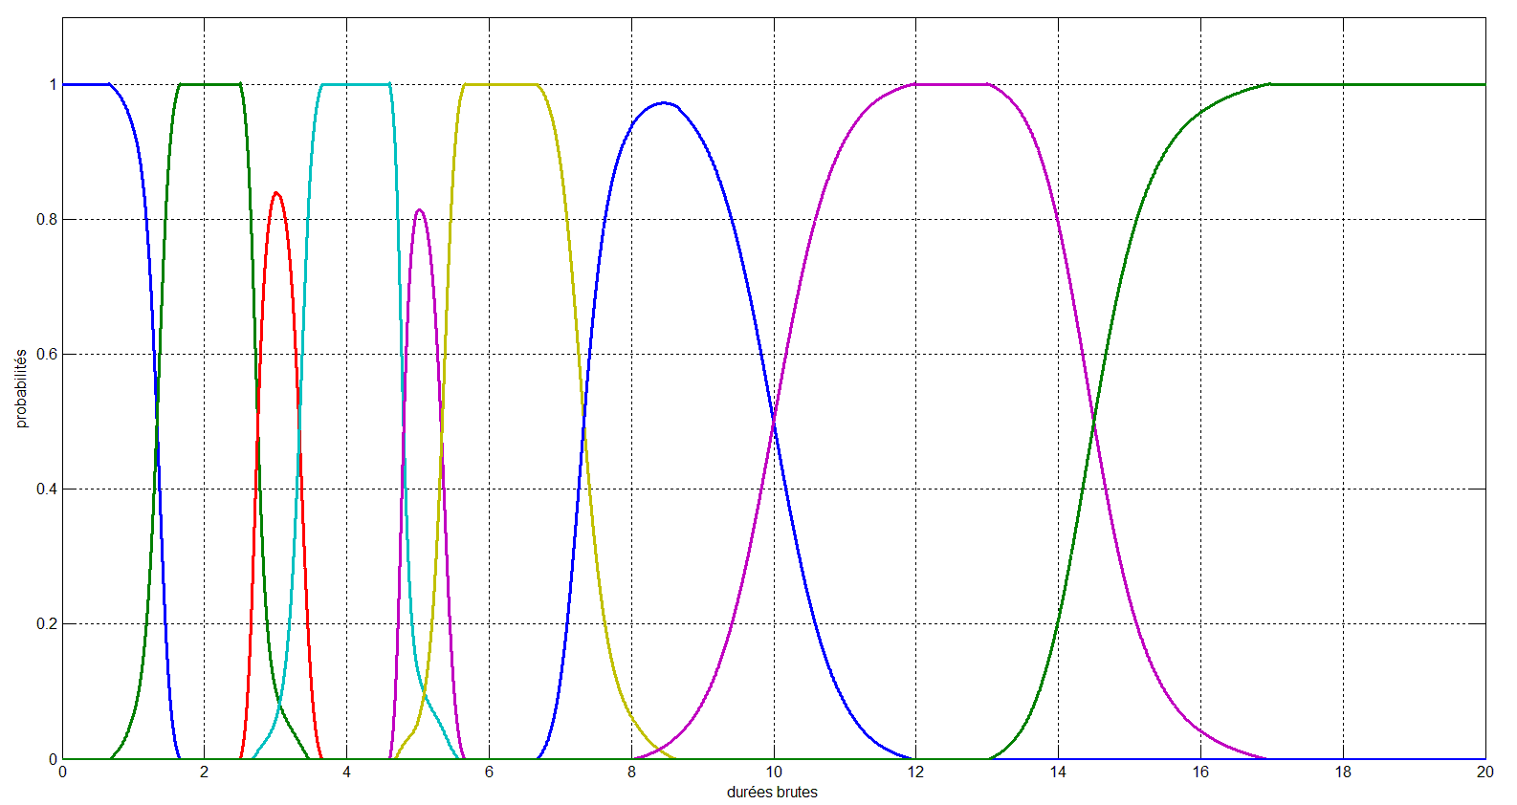
Analyse de la composition rythmique
Construction de gaussienne correspondant à ces probabilités
La largeur d’un lobe dépend de la probabilité de la durée courante et de celle de la suivante
Notes:
On calcule les bords des gaussiennes par barycentre

Slide 15
Résultats

Slide 16
Possibilités d’améliorations
Généralisation de l’algorithme actuel avec la prise en charge de:
Divers instruments
Divers format d’export (Lilypond, …)
Paramètres imposés par l’utilisateur (gamme, syncope…)
Plusieurs notes jouées à la fois (multi-pitch detection)
Changement d’environnement informatique (Matlab vers application sans dépendance tierces)
Application mobile
Intégration des parties enregistrement du son et visualisation de partition

